Slide 1

第7章 中断控制技术
本章学习的主要内容：
中断概念及中断处理过程；
8086的中断分类，中断类型码、中断向量；
可编程中断控制器8259的工作方式及编程应用。

Slide 2
第7章 中断控制技术
7.1概述
7.2 8086/8088中断系统
7.3中断控制器Intel8259

Slide 3
7.1概述
一、中断的基本概念
保护断点：保护断点指的是当CPU响应外部设备提出的中断请求，在转入中断服务程序之前，把主程序断点也就是将当前的CS和IP的值保存起来，以便中断服务程序执行结束后返回到主程序，从断点处继续执行主程序。
保护现场：保护现场指的是由于CPU执行中断处理程序时，可能要使用主程序中使用过的累加器、寄存器或标志位。为了使这些值在中断服务程序中不丢失，在进入中断服务程序前，要将有关寄存器保护起来。在中断服务程序执行完时，还必须恢复原寄存器的内容及原程序中断处的地址。即恢复现场和恢复断点。

Slide 4
二、 中断源
中断源可以分为以下几种：
外部设备请求中断
故障强迫中断
实时时钟请求中断
数据通道中断
软件中断

Slide 5
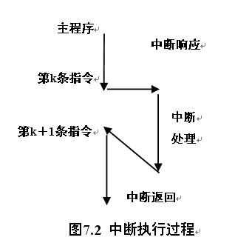
三、中断系统的功能
中断处理功能
中断优先权排队功能

Slide 6
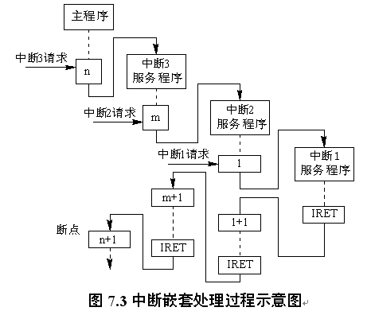
中断嵌套功能

Slide 7
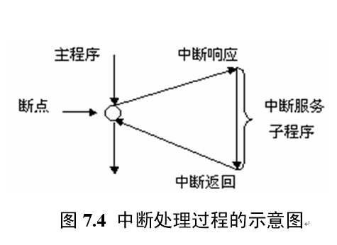
四、中断处理过程

Slide 8
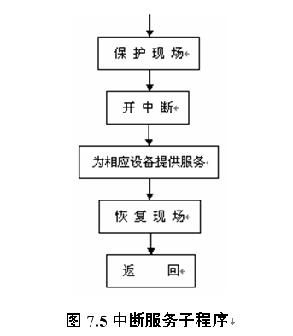
中断服务子程序的一般结构如图7.5所示。

Slide 9
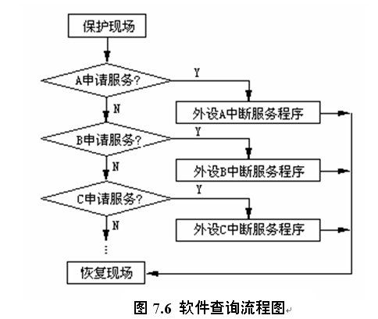
五、中断优先级的排队及判别
解决优先级的问题一般可有三种方法：软件查询法、简单硬件方法及专用硬件方法。
（1）软件查询法

Slide 10
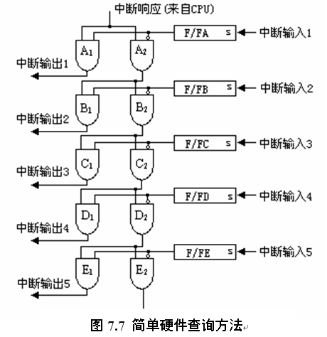
（2）简单硬件方法

Slide 11
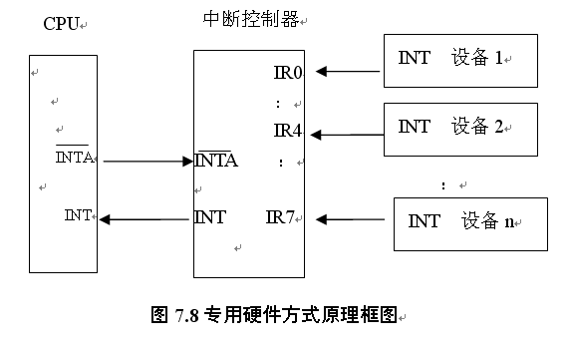
（3）专用硬件方式
返回

Slide 12
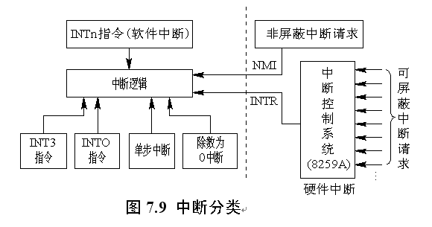
7.2 8086/8088中断系统
一、中断分类及中断类型码
1、中断的分类

Slide 13
2、中断类型码
在8086中断系统中，无论是外部中断还是内部中断，系统都分配给每一个中断源一个确定的中断类型码，其长度为一个字节。由于8086CPU可管理256个中断源（包括软件中断，系统占用的中断以及开放给用户使用的中断），所以为每个中断都分配了一个中断类型码，其取值范围为0～255。

Slide 14
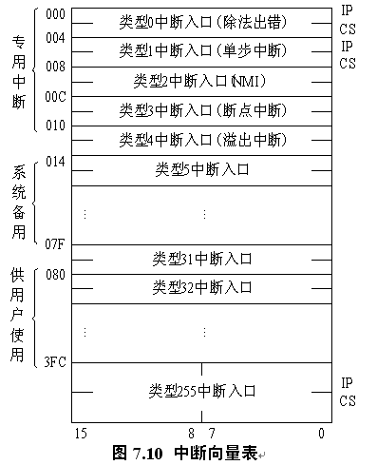
二、中断向量和中断向量表
中断向量地址指针=4×中断类型码

Slide 15
三、中断响应过程与时序
1、软件中断（内部中断）响应过程
对于专用中断，中断类型码是自动形成的，而对于INT n指令，其类型码即为指令中给定的n。在取得了类型码后的处理过程如下：
（1）把类型码乘4，作为中断向量表的指针。
（2）把CPU的标志寄存器入栈，保护各个标志位。
（3）清除IF和TF标志，屏蔽新的INTR中断和单步中断。
（4）保存断点。
（6）按新的地址指针执行中断服务程序。

Slide 16
2、硬件中断（外部中断）响应过程
(1)非屏蔽中断响应
当CPU采样到非屏蔽中断请求时，自动提供中断类型码2，然后根据中断类型码查到中断向量表指针，其后的中断处理过程与软件中断（内部中断）处理过程一样。

Slide 17
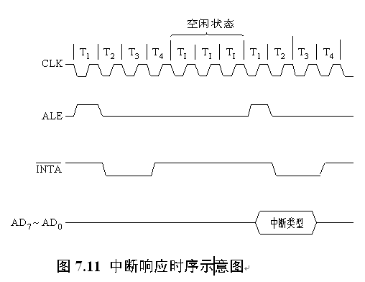
(2)可屏蔽中断响应

Slide 18
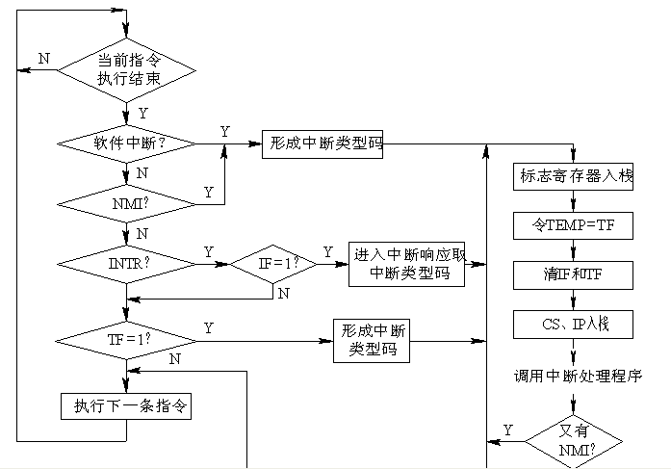
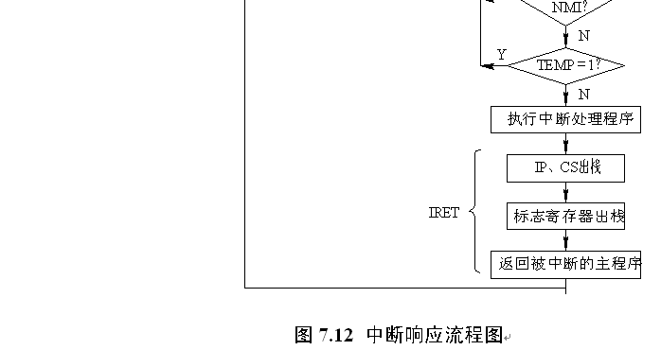
中断响应流程图如图7.12所示。
返回

Slide 19
7.3 中断控制器Intel8259
一、8259的内部结构与功能
1、8259功能概述
（1）8259可以接收多个外部中断源的中断请求，并进行优先级别判断。
（2）8259具有提供中断向量、屏蔽中断输入等功能。
（3）一片8259可用于管理8级优先权中断，也可将多片8259通过级连方式构成最多可达64级优先权中断管理系统。
（4）具有多种工作方式，自动提供中断服务程序入口地址，使用灵活方便。

Slide 20
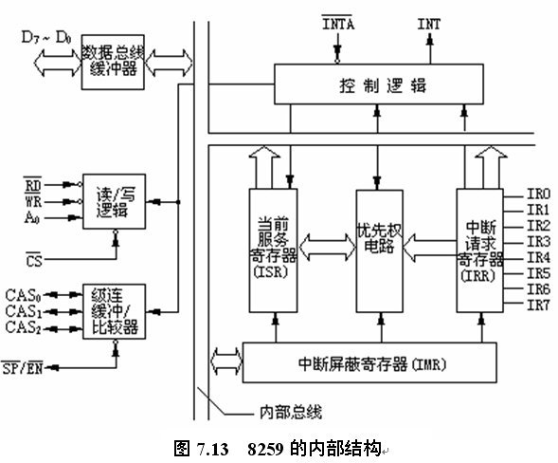
2、8259的内部结构和工作原理
8259的内部结构如图7.13所示。

Slide 21
8259各主要部分的功能如下：
（1）数据总线缓冲器
（2）读/写控制逻辑
（3）级连缓冲器/比较器
（4）控制逻辑电路
（5）中断请求寄存器IRR（Interrupt Request Register）
（6）中断屏蔽寄存器IMR（Interrupt Mask Register）
（7）中断服务寄存器ISR（Interrupt Service Register）
（8）优先级比较器

Slide 22
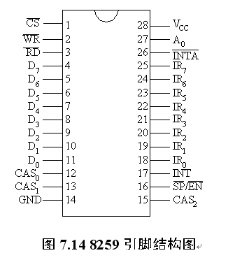
3、8259的外部引脚与功能

Slide 23
4、8259的工作过程
（1）当一条或多条中断请求线(IR0～IR7)变成高电平时，设置相应的中断请求寄存器IRR位，使中断请求寄存器的IRR的相应位置1。
（2）在8259判断了中断优先权和中断屏蔽寄存器的状态后，如果条件合适，就向微处理器发出高电平信号INT，请求中断服务。
（3）CPU接到中断请求信号后，如果满足条件，则响应中断，输出回答信号，CPU的引脚上的输出两个负脉冲。
（4）8259接到来自微处理器的第一个脉冲时，把允许中断的最高优先级请求位置入中断服务寄存器ISR，并把中断请求寄存器IRR中相应的位复位，即清除中断请求。同时，8259准备向数据总线发送中断类型码。
（5）第二个负脉冲到达时，将中断类型寄存器中的内容ICW2，送到数据总线的D0-D7上，CPU以此作为相应中断的类型码。
（6）若ICW4中的中断结束位为1，那么，第二个负脉冲结束时，8259将ISR寄存器的相应位清零。否则，直至中断服务程序执行完毕，才能通过输出操作命令字EOI，使该位复位。

Slide 24
二、 8259的工作方式
1、优先权的管理方式
（1）全嵌套方式
（2）特殊全嵌套方式
（3）优先级自动循环方式
（4）优先级特殊循环方式

Slide 25
2、中断源的屏蔽方式
（1）普通屏蔽方式
（2）特殊屏蔽方式
3、结束中断处理的方式
8259中断结束方式有自动中断结束方式和非自动中断结束方式两种，非自动中断结束方式又分为一般中断结束方式和特殊中断结束方式两类。

Slide 26
4、中断触发方式
（1）边沿触发方式
（2）电平触发方式

Slide 27
5、系统总线的连接方式
（1）缓冲方式
（2）非缓冲方式

Slide 28
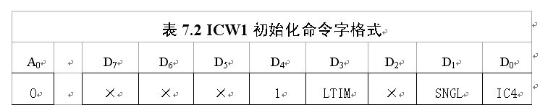
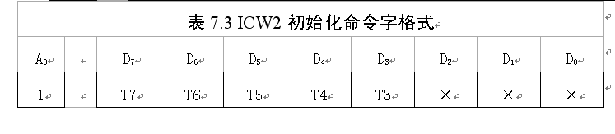
三、中断控制器Intel8259控制字
1、初始化命令字ICWi

Slide 29
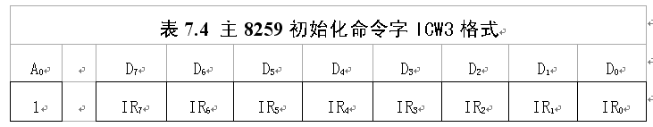
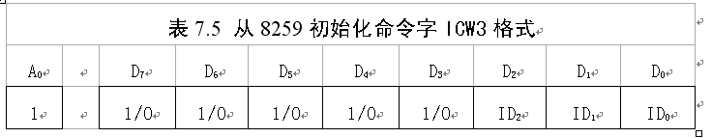
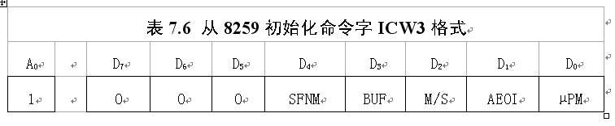

Slide 30
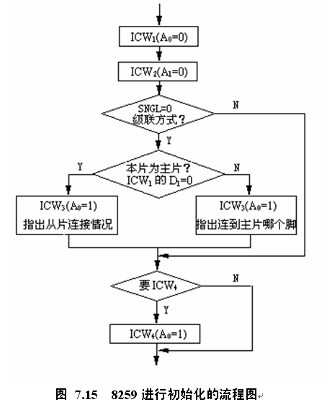
2、初始化命令字的编程顺序

Slide 31
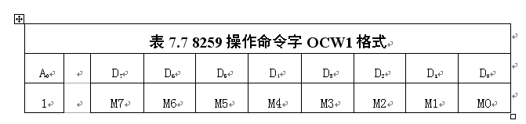
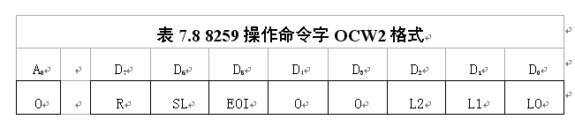
3、8259的操作命令字

Slide 32
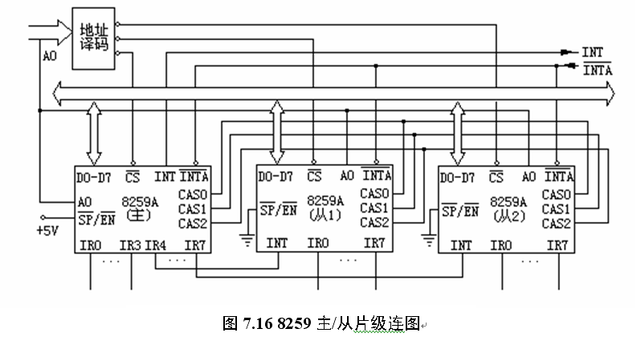
四、中断控制器Intel8259的级连应用

Slide 33
五、中断控制器Intel8259的应用举例
【例1】在IBMPC机中，只有一片8259，可接受外部8级中断。在I/O地址中，分配8259的端口地址为20H和21H，初始化条件为：边沿触发、缓冲连接、中断结束采用EOI命令、中断优先级采用完全嵌套方式，8级中断源的中断类型分别为08H—0FH，编写8259初始化程序。
解：根据已知，8259的初始化程序为：
MOV DX，20H
MOV AL，13H；(00010011B)
OUT DX，AL ；写入ICW1
MOV DX，21H
MOV AL，08H
OUT DX，AL ；写入ICW2
MOV AL，0DH；（00001101B）
OUT DX，AL ；写入ICW4
XOR AL，AL
OUT DX，AL ；写入OCW1
………
STI
………
返回

Slide 34
返回

